Slide 1
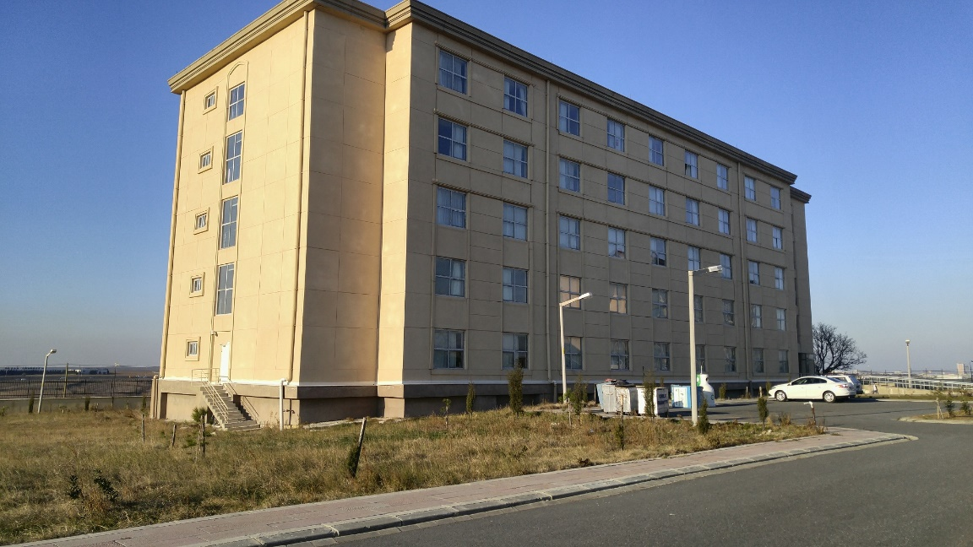
TEKİRDAĞ ÇEVRE VE ŞEHİRCİLİK İL MÜDÜRLÜĞÜ
1- Kredi Ve Yurtlar Kurumu Çorlu 500 Kişilik Öğrenci Yurdu İnşaatı
YATIRIMIN ADI | YERİ | BAŞLANGIÇ TARİHİ | BİTİŞ TARİHİ | TUTAR(TL)
Kredi Ve Yurtlar Kurumu Çorlu 500 Kişilik Öğrenci Yurdu İnşaatı | Çorlu | 2012 | 2013 | 11.884.000

Slide 2
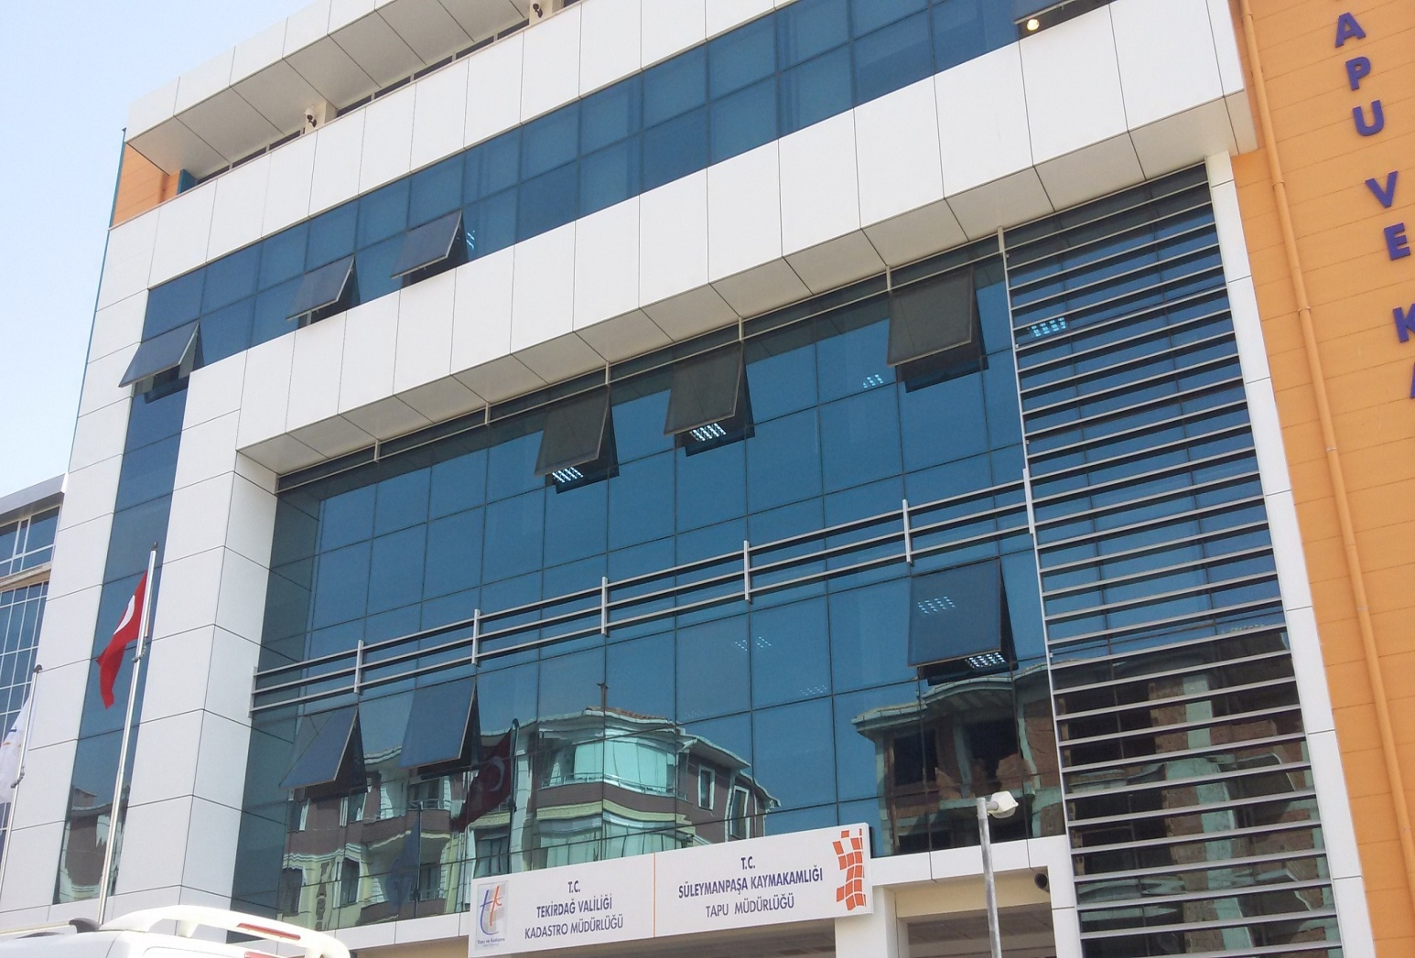
TEKİRDAĞ ÇEVRE VE ŞEHİRCİLİK İL MÜDÜRLÜĞÜ
2- Süleymanpaşa Tapu Ve Kadastro Müdürlüğü Hizmet Binası İnşaatı
YATIRIMIN ADI | YERİ | BAŞLANGIÇ TARİHİ | BİTİŞ TARİHİ | TUTAR(TL)
Süleymanpaşa Tapu Ve Kadastro Müdürlüğü Hizmet Binası İnşaatı | Süleymanpaşa | 2013 | 2014 | 3.358.000

Slide 3
TEKİRDAĞ ÇEVRE VE ŞEHİRCİLİK İL MÜDÜRLÜĞÜ
3- Şarköy Sahil Güvenlik Komutanlığı Sahil Destek Tesisi İnşaatı
YATIRIMIN ADI | YERİ | BAŞLANGIÇ TARİHİ | BİTİŞ TARİHİ | TUTAR(TL)
Şarköy Sahil Güvenlik Komutanlığı Sahil Destek Tesisi İnşaatı | Şarköy | 2016 | 2016 | 175.885

Slide 4
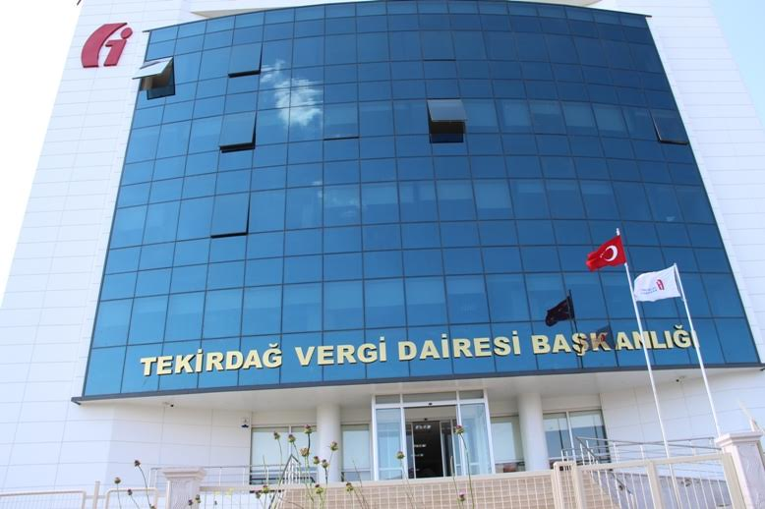
TEKİRDAĞ ÇEVRE VE ŞEHİRCİLİK İL MÜDÜRLÜĞÜ
4- Tekirdağ Vergi Dairesi Hizmet Binası İnşaatı
YATIRIMIN ADI | YERİ | BAŞLANGIÇ TARİHİ | BİTİŞ TARİHİ | TUTAR(TL)
Tekirdağ Vergi Dairesi Hizmet Binası İnşaatı | Süleymanpaşa | 2015 | 2016 | 5.220.565

